Slide 1
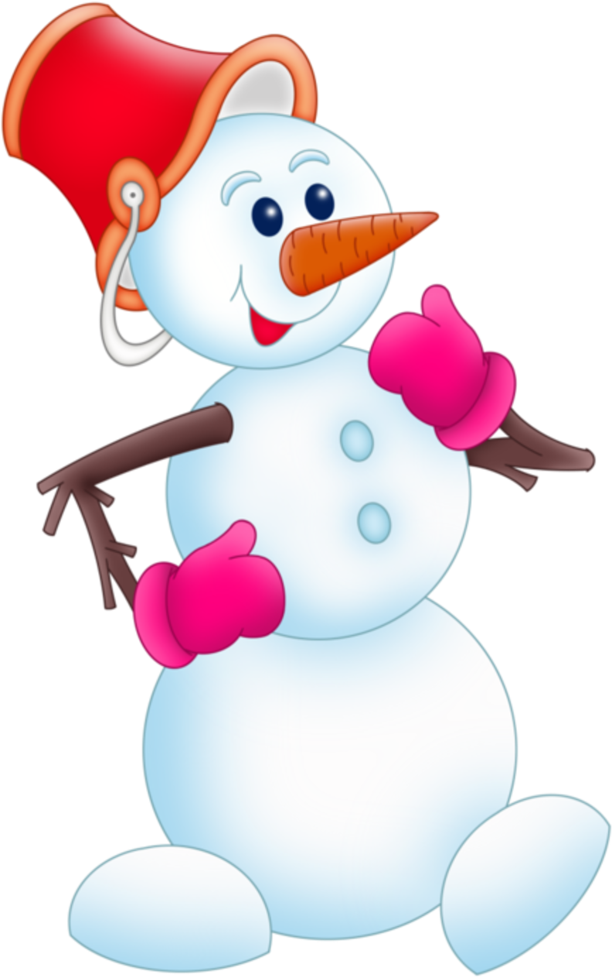
Интерактивная игра «Кто или что пропало?»

Slide 2
Здравствуй, дорогой друг! Помоги мне выполнить задание!
Начать игру

Slide 3
Посмотри внимательно на картинки в рамке и постарайся их запомнить. Затем нажми на синюю стрелку в нижнем правом углу и найди недостающие картинки.

Slide 7
Ты отлично справился с заданием! Спасибо тебе!
Завершить игру

